Slide 1
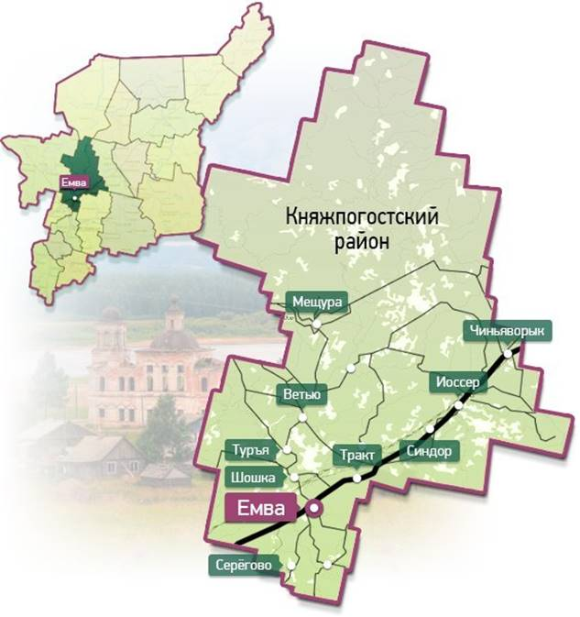
Бюджет для граждан на 2024 год и плановый период 2025 и 2026 годов (Решение совета сельского поселения «Иоссер» на 2024 год и плановый период 2025 и 2026 годов)
Финансовое управление администрации
муниципального района «Княжпогостский»
г. Емва

Slide 2
БЮДЖЕТ ДЛЯ ГРАЖДАН
Что такое «Бюджет для граждан»?
Бюджет для граждан - документ, содержащий основные положения закона о бюджете в доступной для широкого круга заинтересованных пользователей форме, разработанный в целях ознакомления граждан с основными целями, задачами бюджетной политики, планируемыми и достигнутыми результатами использования бюджетных средств.
Бюджет- это форма образования и расходования денежных средств, предназначенных для финансового обеспечения задач и функций государства и местного самоуправления (статья 6 Бюджетного Кодекса Российской Федерации).
Граждане- как налогоплательщики и потребители государственных и муниципальных услуг-должны быть уверены в том, что передаваемые ими в распоряжение государства средства используются прозрачно и эффективно, приносят конкретные результаты как для общества в целом, так и для каждой семьи, каждого человека.
Бюджетный процесс - регламентируемая законодательством Российской Федерации деятельность органов государственной власти, органов местного самоуправления и иных участников бюджетного процесса по составлению и рассмотрению проектов бюджетов, утверждению и исполнению бюджетов, контролю за их исполнением, осуществлению бюджетного учета, составлению, внешней проверке, рассмотрению и утверждению бюджетной отчетности

Slide 3
БЮДЖЕТ ДЛЯ ГРАЖДАН
Бюджет любой семьи делится на две части
Доходы Расходы
Доходы
Расходы
(-)Дефицит
(+) Профицит

Slide 4
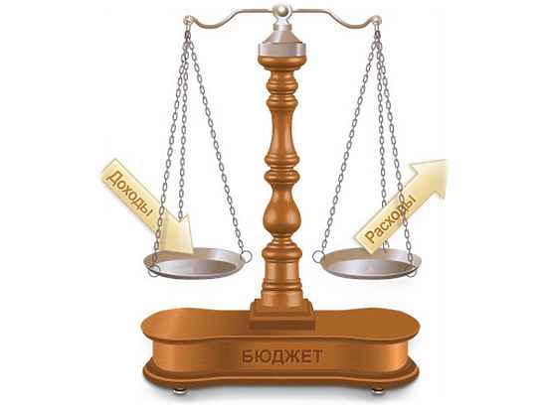
БЮДЖЕТ ДЛЯ ГРАЖДАН
Доходы- это поступления денежных средств в бюджет
Расходы –это выплаты из бюджета денежных средств

Slide 5
БЮДЖЕТ ДЛЯ ГРАЖДАН

Slide 6
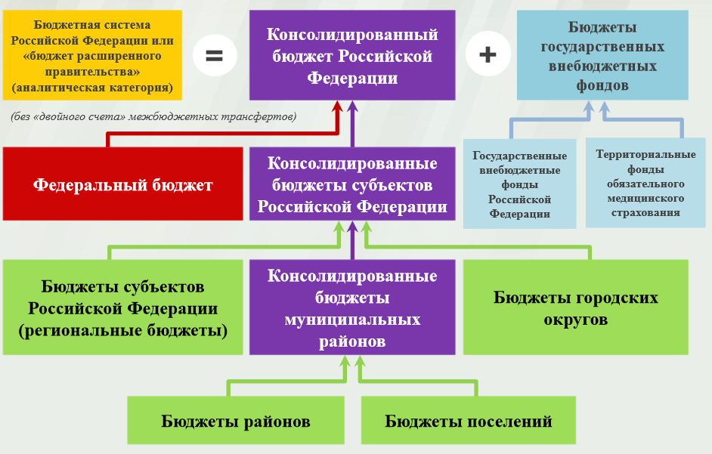
БЮДЖЕТ ДЛЯ ГРАЖДАН
Бюджетная система. Структура консолидированного бюджета Российской Федерации

Slide 7
БЮДЖЕТ ДЛЯ ГРАЖДАН
Стадии бюджетного процесса:
Утверждение бюджета на очередной финансовый год и плановый период
(Совет сельского поселения «Иоссер»)
Исполнение бюджета текущего финансового года (Органы местного самоуправления; финансовые органы, главные распорядители)
Формирование отчетности об исполнении бюджета предыдущего отчетного финансового года (Финансовый орган, главные распорядители средств)
Утверждение отчета об исполнении бюджета предыдущего финансового года (Совет сельского поселения «Иоссер»)
Составление проекта бюджета на очередной финансовый год и плановый период (Финансовый орган, главные распорядители бюджетных средств)
Рассмотрение проекта бюджета на очередной финансовый год и плановый период (Совет сельского поселения «Иоссер»)

Slide 8
БЮДЖЕТ ДЛЯ ГРАЖДАН
Составление проекта бюджета основывается на :
Бюджетном послании президента Российской Федерации
Основных направлениях бюджетной и налоговой политики
Стратегии социально-экономического развития района
Прогнозе социально-экономического развития
Муниципальных программ
Бюджетном прогнозе муниципального района

Slide 9
БЮДЖЕТ ДЛЯ ГРАЖДАН
Основные характеристики бюджета (тыс.рублей)
Показатели | 2024 год | 2025 год | 2026 год
Доходы | 6 886,189 | 3 937,992 | 3 789,131
Расходы в том числе: на 1 жителя (148 чел. на 01.04.2023 | 6 887,189 46,535 | 3 938,992 26,615 | 3 790,131 25,609
Дефицит(-)/ Профицит(+) | - 1,000 | - 1,000 | - 1,000

Slide 10
БЮДЖЕТ ДЛЯ ГРАЖДАН Доходы бюджета
Налоговые доходы (поступления от уплаты налогов)
Налог на доходы физических лиц
Неналоговые доходы (поступления от уплаты прочих пошлин, сборов)
Прочие неналоговые доходы
Безвозмездные поступления (поступления из других бюджетов бюджетной системы РФ)
Дотации
Земельный налог
Государственная пошлина
Субвенции
Субсидии
Иные межбюджетные трансферты
Налог на имущество физических лиц
Доходы от использования имущества

Slide 11
БЮДЖЕТ ДЛЯ ГРАЖДАН
РАСХОДНАЯ ЧАСТЬ БЮДЖЕТА Расходы бюджета сельского поселения «Иоссер»
Муниципальные Непрограммные программы мероприятия
2024 год – 60,9% 2024 год – 39,1%
2025 год – 41,8 % 2025 год – 58,2 %
2026 год – 38,9% 2026 год – 61,1 %

Slide 12
БЮДЖЕТ ДЛЯ ГРАЖДАН
Принятые муниципальные программы на уровне сельского поселения «Иоссер»
 | План 2024 год | План 2025 год | План 2026 год
ПРОГРАММНЫЕ РАСХОДЫ | 4 194,796 | 1 644,776 | 1473,000
Муниципальная программа «Развитие жилищно-коммунального хозяйства и благоустройства сельского поселения «Иоссер» | 4 182,796 | 1 461,000 | 1 461,000
в том числе:
- расходы на содержание уличного освещения | 211,000 | 211,000 | 211,000
- благоустройство территории | 10,000 | 0,000 | 0,000
- реализация народных проектов | 111,112 | 0,000 | 0,000
- содержание улично-дорожной сети | 650,000 | 650,000 | 650,000
- оказание услуг по вывозу ТКО | 5,374 | 0,000 | 0,000
- содержание бани | 600,000 | 600,000 | 600,000
- осуществление полномочий района (отчисления регион. оператору на кап. ремонт) | 574,719 | 0,000 | 0,000
- осуществление полномочий района (оплата коммунальных услуг по МЖФ) | 2 020,591 | 0,000 | 0,000
Муниципальная программа «Пожарная безопасность в населенных пунктах на территории сельского поселения «Иоссер» | 12,000 | 183,776 | 12,000
в том числе:
- реализация противопожарных мероприятий | 12,000 | 12,000 | 12,000
- Обеспечение первичных мер пожарной безопасности (обустройство и (или) ремонт пожарных водоемов) | 0,000 | 171,776 | 0,000

Slide 13
БЮДЖЕТ ДЛЯ ГРАЖДАН
Структура расходов бюджета сельского поселения «Иоссер»
Наименование направления расходов (тыс.руб) | План 2024 год | План 2025 год | План 2026 год
Функционирование высшего должностного лица субъекта Российской Федерации и муниципального образования (0102) | 696,014 | 696,014 | 696,014
Функционирование Правительства Российской Федерации, высших исполнительных органов государственной власти субъектов Российской Федерации, местных администраций (0104) | 1 912,572 | 1 505,095 | 1 518,516
Обеспечение деятельности финансовых, налоговых и таможенных органов и органов финансового (финансово-бюджетного) надзора (0106) | 0,296 | 0,296 | 0,296
Резервные фонды (0111) | 1,000 | 1,000 | 1,000
Другие общегосударственные вопросы (0113) | 604,148 | 604,148 | 605,142
Защита населения и территории от чрезвычайных ситуаций природного и техногенного характера, гражданская оборона (0310) | 12,000 | 183,776 | 12,000
Жилищное хозяйство (0501) | 2 595,310 | 0,000 | 0,000
Благоустройство (0503) | 977,486 | 861,000 | 861,000
Сбор, удаление отходов и очистка сточных вод (0602) | 10,000 | 0,000 | 0,000
Пенсионное обеспечение (1001) | 78,363 | 78,363 | 78,363
Условно утверждаемые (утвержденные) расходы | 0,00 | 9,300 | 17,800
ИТОГО: | 6 887,189 | 3 938,992 | 3 790,131

Slide 14
БЮДЖЕТ ДЛЯ ГРАЖДАН
СПАСИБО ЗА ВНИМАНИЕ!
Исполнитель: Финансовое управление администрации МР «Княжпогостский»
Адрес: г. Емва ул. Дзержинского 81
Тел. 82139-21153

